Slide 1
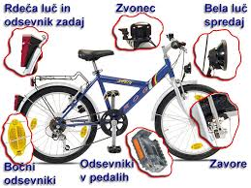
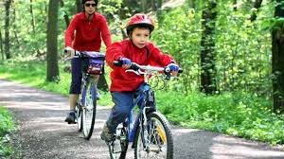
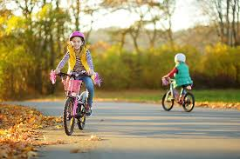
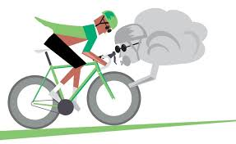
PRIPRAVE NA TEORETIČNI DEL KOLESARSKEGA IZPITA Vklopi zvočni posnetek s klikom na zvočnik na sredini drsnice, nato klikni na prvo puščico

Slide 2
PRIPRAVE NA KOLESARSKI IZPIT - TEORIJA
V naslednjih tednih se boš pripravljal na kolesarski izpit, oziroma na teoretični del izpita. V načrtu imamo, da ga opravimo tudi letos (predvidoma v začetku maja), če nam bodo razmere to dopuščale. V vsakem primeru pa bo izpit potekal preko računalnika. A o tem drugič.
Za uspešno opravljen izpit moraš seveda usvojiti prometna pravila in spoznati prometne znake. To boš delal predvidoma dva, oziroma tri tedne.
Za sledeča dva tedna imaš naslednje naloge: (Delaj po vrsti, kot je zapisano.)
Večkrat natančno preglej vse drsnice in si poskušaj čim več zapomniti.
V zvezek za DRU ali NIT (obrnjen) prepiši in preriši naslednje drsnice: štev. 3, 4, 5, 16 in 37 ter se nauči! Če želiš, lahko pišeš tudi kam drugam (v kakšen rokovnik ali na liste).
Odpri povezavo, ki je na zadnji drsnici. Vse preberi. Če česa ne razumeš, mi piši. Delo si moraš razporediti in organizirati tako, da boš delal vsak dan.
Poglavji Pravilo srečanja in Desno pravilo prepiši in preriši v zvezek ter si ju zapomni. Ti dve poglavji imaš razloženi tudi z zvočnim posnetkom na koncu predstavitve.
Svetujem, da naučeno čim večkrat ponoviš, da boš lahko čez 14 dni že reševal naloge.
SREČNO VOŽNJO MED PROMETNIMI ZNAKI IN PRAVILI
VAM ŽELIVA
VAŠI UČITELJICI!

Slide 3
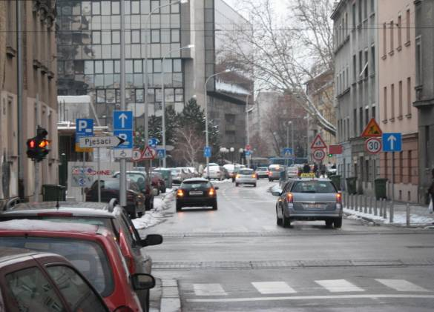
Prometni znaki
V prometu sodelujejo vozila (tudi kolesarji) in pešci.
Prometni znaki nam
povedo, kdo ima pri vožnji
prednost, določajo pa tudi
druga pravila v prometu.
Vsi udeleženci v prometu moramo upoštevati
prometne znake.

Slide 4
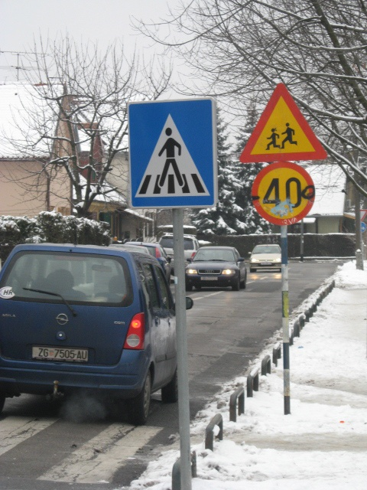
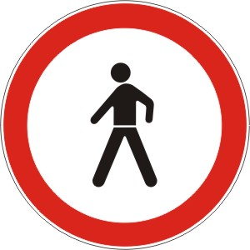
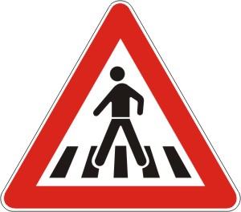
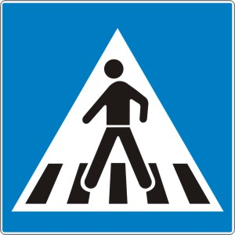
Prometni znaki so
treh različnih oblik:
1. Okrogli
2. Trikotni
3. Pravokotni
OBLIKA PROMETNEGA ZNAKA NAM POVE, KAJ ZNAK POMENI.

Slide 5
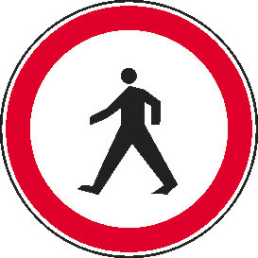
Okrogli znaki (za prepovedi in ukaze)
Imenujejo se tudi znaki za izrecne odredbe (prepovedi in ukazi)
Nekaj prepovedujejo ali ukazujejo.
Torej:
MORAŠ, NE SMEŠ !!!!
So bele barve z rdečo
obrobo.
Izjema: Stop znak!

Slide 6
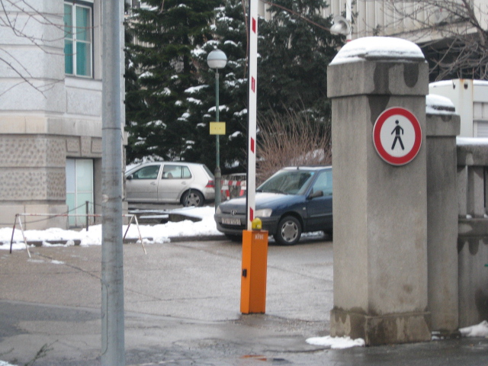
Prepovedano za pešce

Slide 7
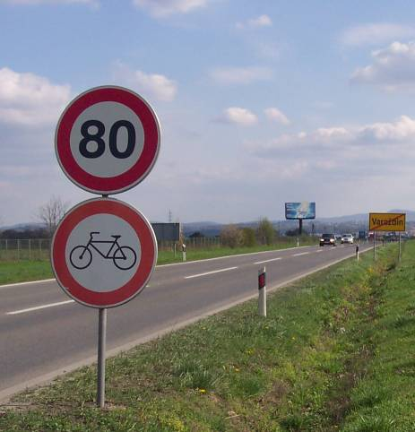
Prepovedan promet za kolesarje

Slide 8
Prednost vozil iz nasprotne smeri: Torej: NIMAŠ PREDNOSTI!
Prednost pred vozili iz nasprotne smeri:
Torej: IMAŠ PREDNOST!

Slide 9
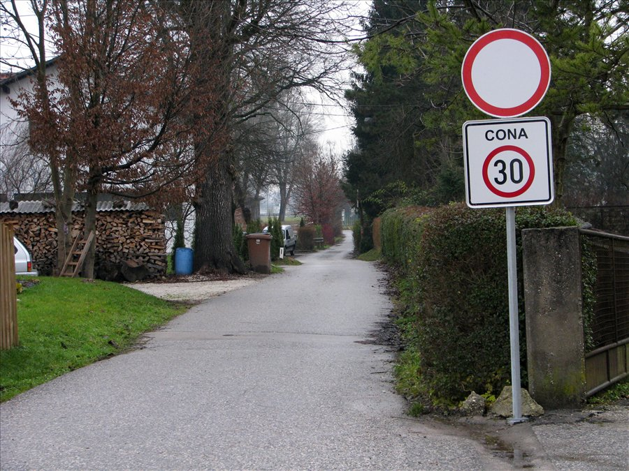
Prepovedan promet za vsa vozila v obe smeri

Slide 10
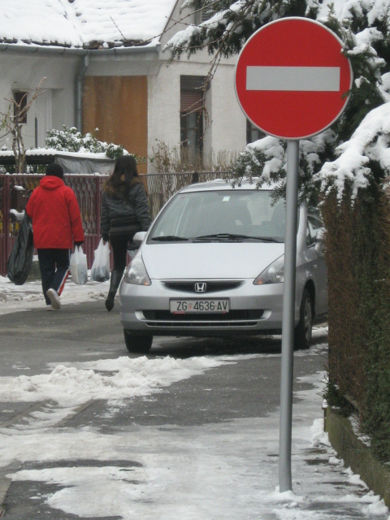
Prepovedan promet v eno smer za vsa vozila

Slide 11
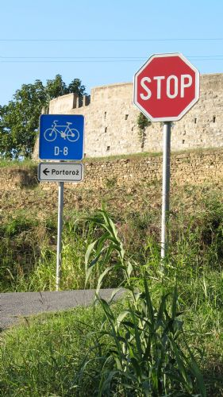
Obvezno ustavi! Tudi, če je prednostna cesta prosta!
Stop znak: Ustavi!

Slide 12
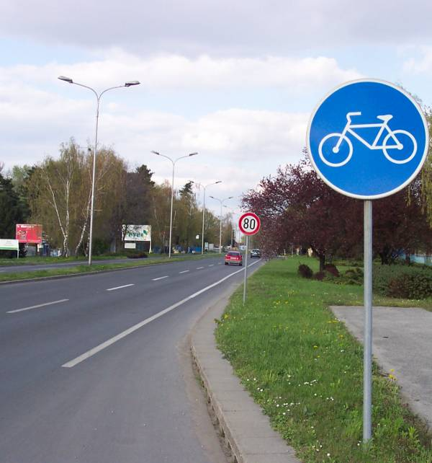
Obvezna vožnja kolesarjev po kolesarski stezi
Kolesarska steza

Slide 13
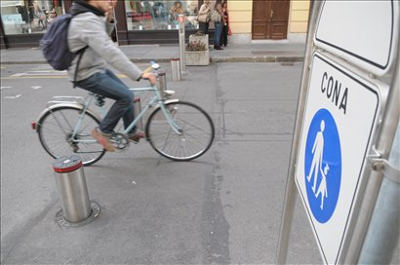
Obvezna hoja pešcev po stezi za pešce
Steza za pešce

Slide 14
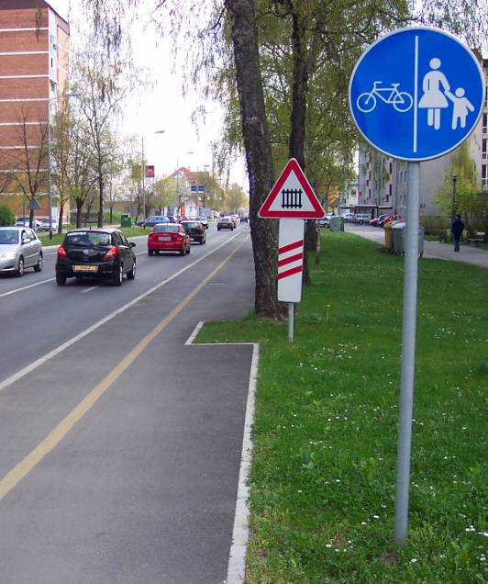
Steza za pešce in kolesarje

Slide 15
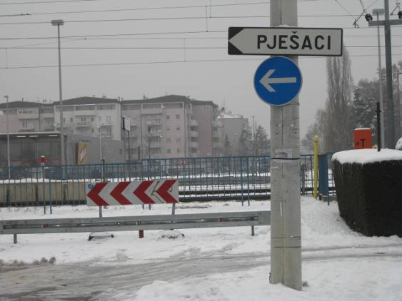
Obvezna smer vožnje
PEŠCI
Obvezna smer

Slide 16
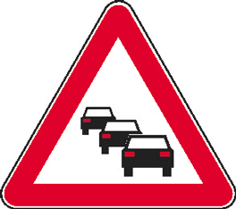
Trikotni znaki (za nevarnost)
Znaki za nevarnost opozarjajo voznike na nevarnost v prometu.
Torej: PAZI!

Slide 17
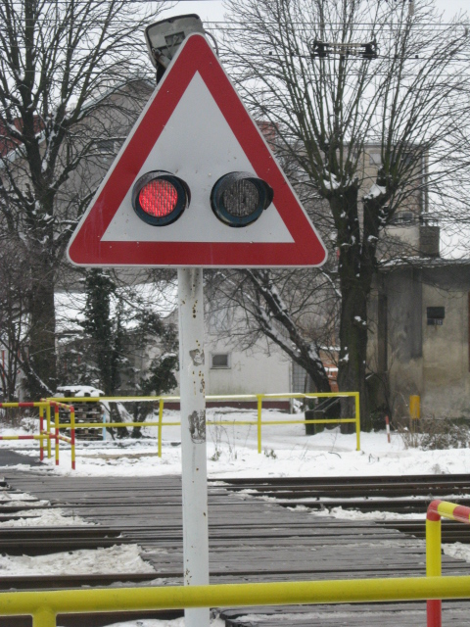
Prehod čez progo brez zapornic
NEVARNOST !
Prehod čez železniško progo brez zapornic

Slide 18
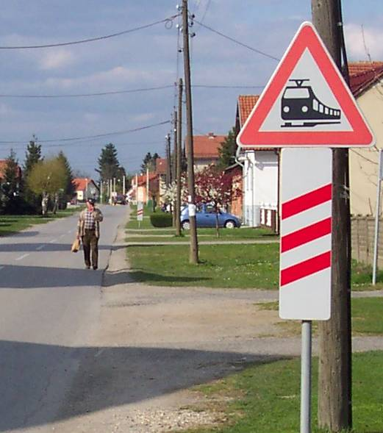
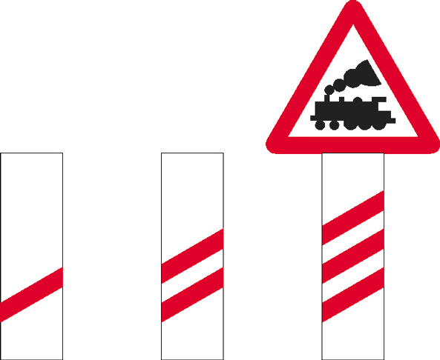
Približevanje prehodu čez železniško progo
NEVARNOST !
Približevanju prehodu čez železniško progo brez zapornic

Slide 19
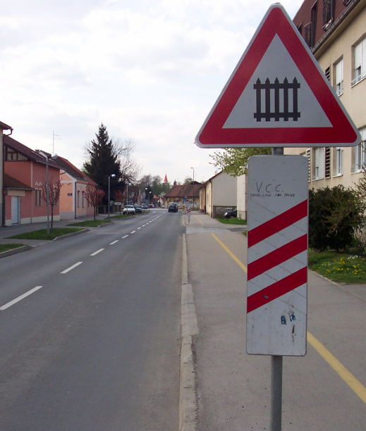
Prehod čez progo z zapornicami
NEVARNOST !
Prehod preko proge z zapornicami

Slide 20
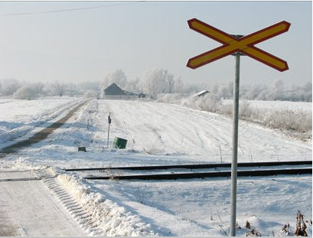
Andrejev križ-železniški prehod brez zapornic
NEVARNOST !
Prehod preko
proge brez zapornic

Slide 21
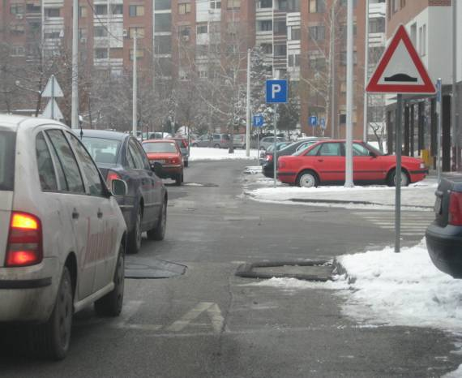
Neravno vozišče
NEVARNOST !
Neravno vozišče

Slide 22
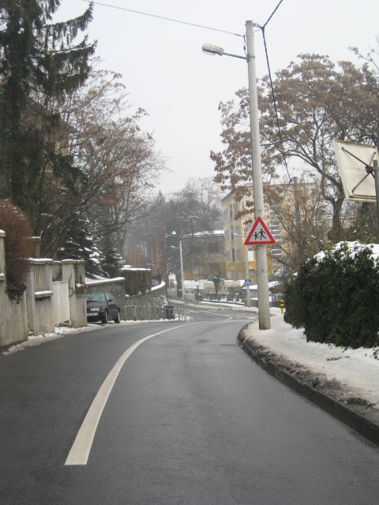
Otroci na cesti
NEVARNOST !
Otroci na cesti

Slide 23
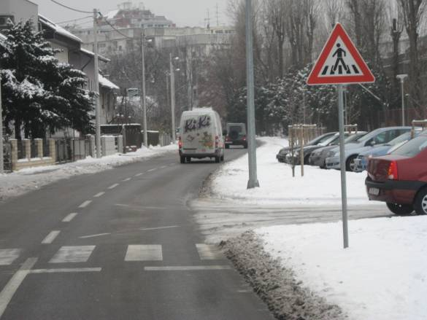
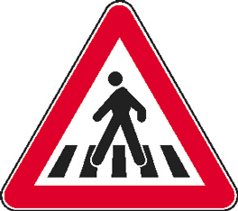
Prehod za pešce
NEVARNOST !
Prehod za pešce

Slide 24
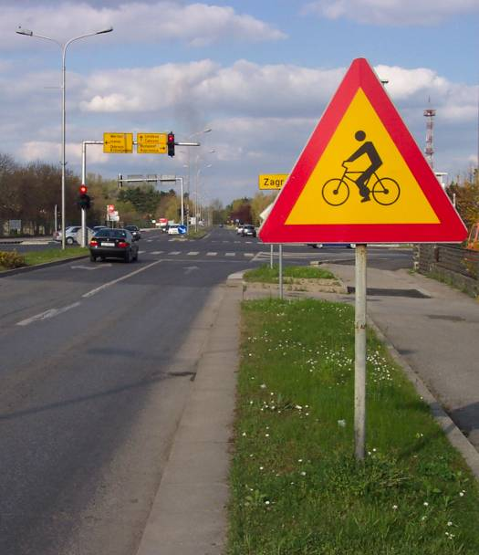
Kolesarji na cesti
NEVARNOST !
Kolesarji na cesti

Slide 25
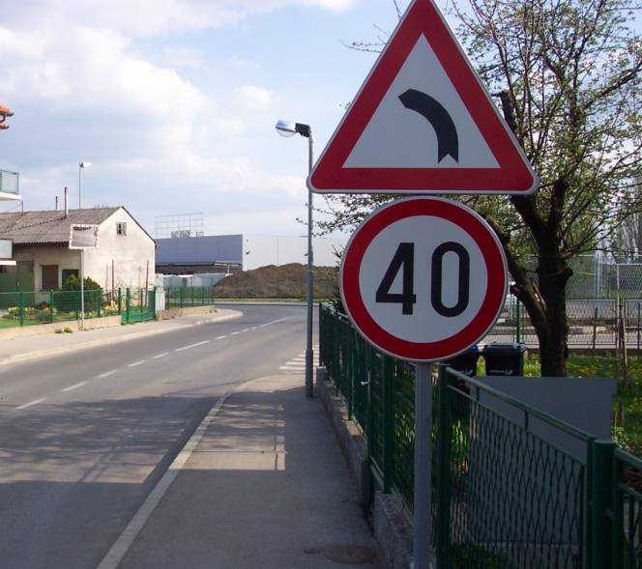
Ovinek
NEVARNOST !
Ovinek v desno
NEVARNOST !
Ovinek v levo

Slide 26
Delo na cesti
NEVARNOST!
Zoženje ceste
NEVARNOST!

Slide 27
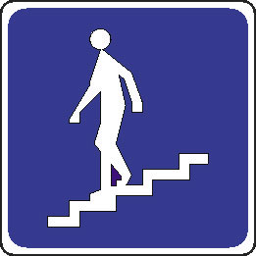
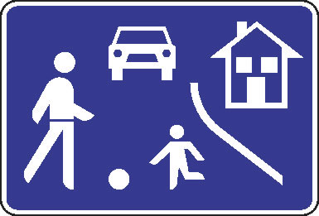
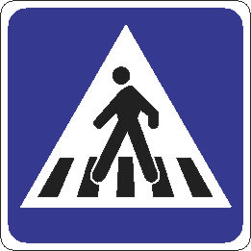
Pravokotni znaki za obvestila
Znaki za obvestila nas obveščajo o mnogih pomembnih stvareh na cesti ali ob cesti, po kateri hodimo ali se vozimo.
To so naši pomočniki.

Slide 28
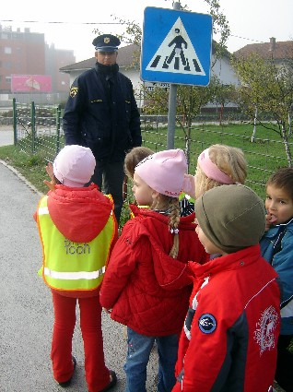
Znaki za obvestila
Zaznamovan prehod za pešce

Slide 29
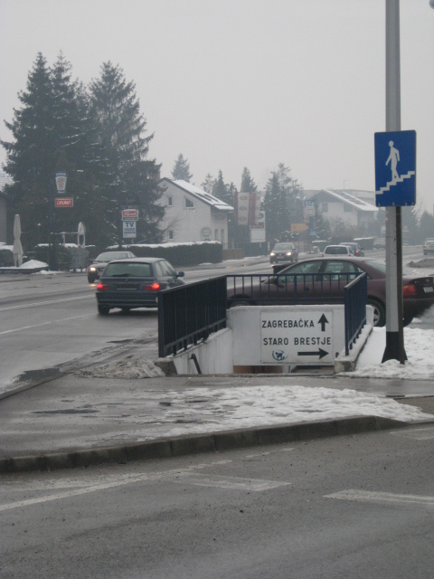
Znaki za obvestila
Podzemni ali nadzemni prehod za pešce

Slide 30
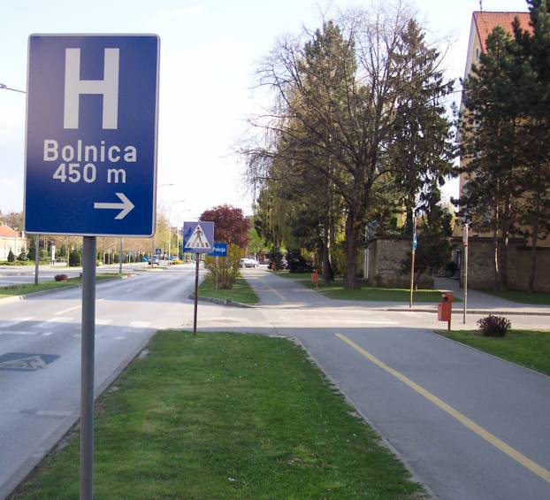
Znaki za obvestila
Bolnišnica

Slide 31
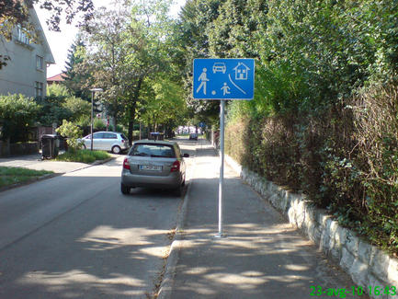
Znaki za obvestila
Območje umirjenega prometa

Slide 32
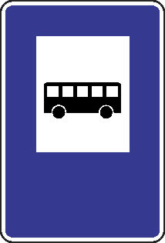
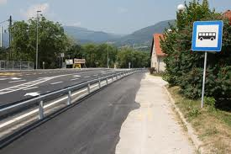
Znaki za obvestila
Avtobusno postaja

Slide 33
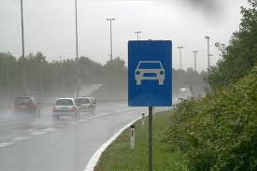
Znaki za obvestila
Cesta rezervirana za motorna vozila

Slide 34
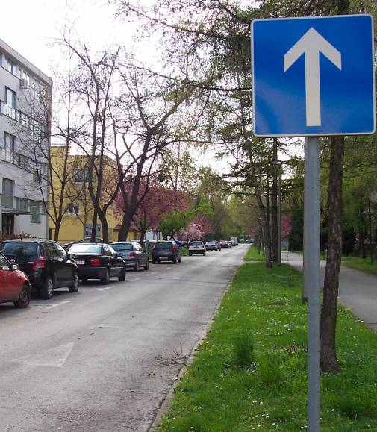
Znaki za obvestila
Enosmerna cesta

Slide 35
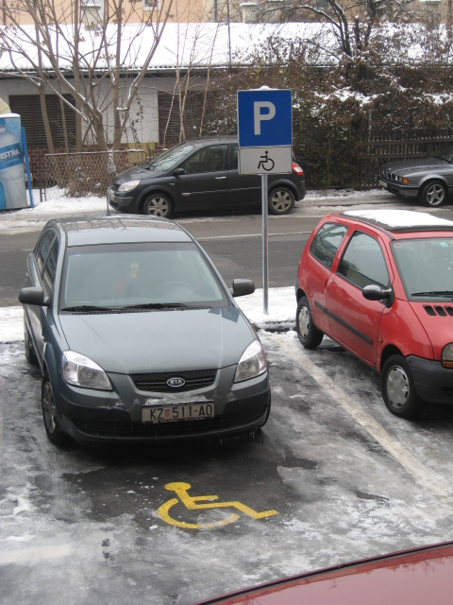
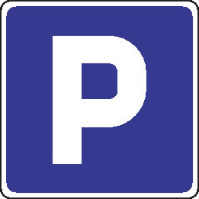
Znaki za obvestila
Parkirni prostor
________________________________________________________
Parkirni prostor za osebe invalide

Slide 36
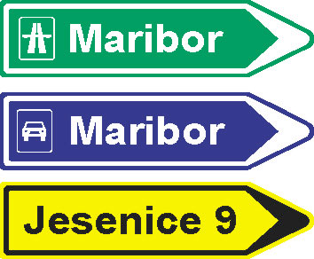
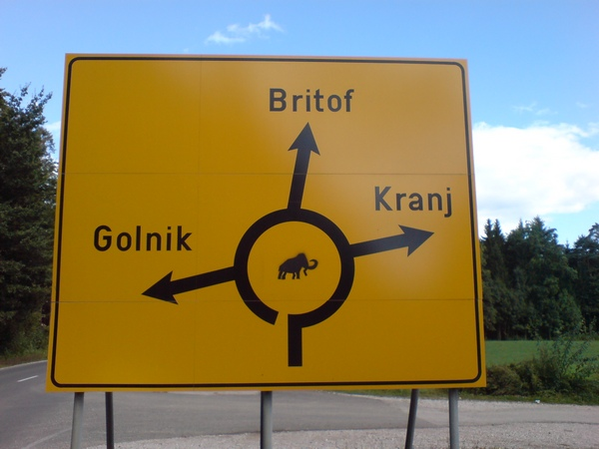
Znaki za obvestila
Smerokazi

Slide 37
POZOR! – ZELO POMEMBNI PROMETNI ZNAKI
Križišče
Prednostna prednostne ceste
cesta z neprednostno
cesto
Oba zgornja (oziroma vsi štirje) prometna znaka sta ENAKOVREDNA, ker nam oba dajeta prednost. Oba nam sporočata: IMAŠ PREDNOST!
_______________________________________________________________________
Nimaš Vselej
prednosti. ustavi!
(Tudi če po prednostni
cesti ne pripelje nihče!)
Oba zgornja prometna znaka sta ENAKOVREDNA, ker nam oba odvzemata prednost.
Oba nam sporočata: NIMAŠ PREDNOSTI!

Slide 38
https://ucilnice.arnes.si/pluginfile.php/1715629/mod_resource/content/0/Kolesarski%20izpit%20-%20teorija%20%281%29.pdf

Slide 39
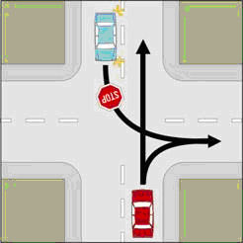
PRAVILO SREČANJA velja, kadar si vozili pripeljeta nasproti in po enakovrednih cestah.
Pravilo srečanja pravi, da ima prednost tisti, ki pelje naravnost ali zavija desno.
Prednost ima rdeč
avto, saj vozi naravnost, oziroma
zavija desno.

Slide 40
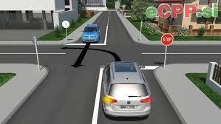
PRAVILO SREČANJA - PRIMER
Pravilo srečanja:
- iz nasprotne smeri
- enakovredni cesti(oba imata znak Ustavi!)
Prednost ima modri
avto, ker pelje naravnost.

Slide 41
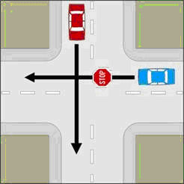
DESNO PRAVILO velja, kadar vozili pripeljeta po sosednjih cestah; z leve, oz. desne smeri in po enakovrednih cestah.
Desno pravilo pravi, da ima prednost tisti, ki na svoji desni cesti nima nobenega vozila.
Rdeč avto na svoji desni cesti
nima nobenega vozila, zato ima prednost.
Pomembno!
Pri desnem pravilu ni pomembno,
kam avto pelje, važno je, da na
svoji desni strani nima nikogar.

Slide 42
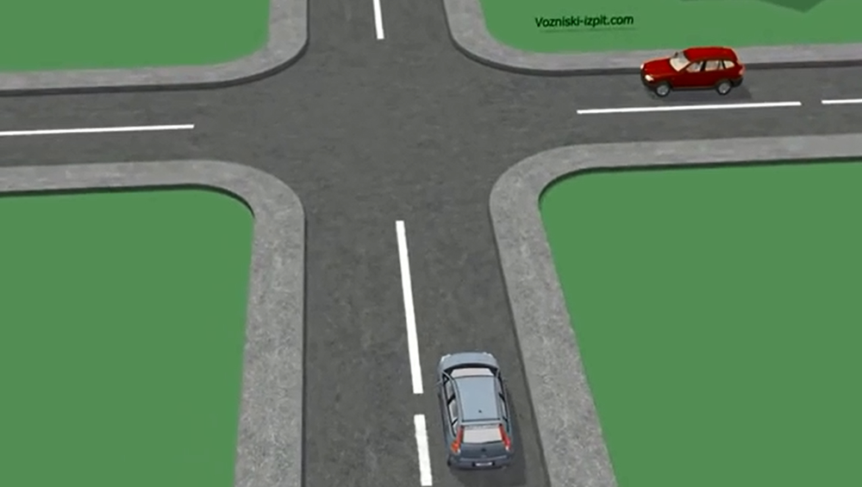
DESNO PRAVILO – PRIMERA
Desno pravilo: PRIMER 1
pripeljeta bočno Prednost ima
enakovredni cesti rdeči avtomobil.
PRIMER 2
Prednost ima zeleni avto, ker na desni
cesti nima nikogar. Nato odpelje rdeč avto,
Saj se je njegova desna cesta izpraznila.
Zadnji odpelje moder avto.

Slide 43
Povezava za nekaj vaj
https://eucbeniki.sio.si/nit4/1313/index.html
Rešuj naloge od str. 134 do str. 141. Označbe strani so zgoraj desno.
Po straneh se premikaš tako, da klikneš na majhno modro puščico, ki je ob robu strani bolj spodaj. (Za naprej ob desnem robu, za nazaj ob levem robu).
Naloga štev. 7 je Spomin, kjer lahko uriš svoje možgančke.
Sicer pa razišči, kako se naloge rešujejo.
VELIKO USPEHA!

Slide 44
Viri:
Spletne učilnice Arnes
DZ S kolesom v šolo
Priprave.net
E-učbeniki

